Slide 1

数据结构和算法
作者：小甲鱼
让编程改变世界
Change the world by program

Slide 2
树的存储结构
不好意思哈，这节课又需要大家搞脑子了。对于知识，你理解的越多，需要记住的就越少！
上节课我们简单的介绍了树结构的强大，这节课我们来关心一下如何在内存中安排树这种结构的存放。
说到存储结构，就会想到我们前面章节讲过的顺序存储和链式存储两种基本结构。
对于线性表来说，很直观就可以理解，但对于树这种一对多的结构，我们应该怎么办呢？

Slide 3
树的存储结构
要存储树，简单的顺序存储结构和链式存储结构是不能滴！不过如果充分利用它们各自的特点，完全可以间接地来实现。
大家先思考下，如果你是总工程师，让你来设计和规划，你有多少种方法可以实现对树结构的存放？
当然你要考虑到双亲、孩子、兄弟之间的关系。
小甲鱼这里要介绍三种不同的表示法：双亲表示法、孩子表示法、孩子兄弟表示法。

Slide 4
双亲表示法
双亲表示法，言外之意就是以双亲作为索引的关键词的一种存储方式。
我们假设以一组连续空间存储树的结点，同时在每个结点中，附设一个指示其双亲结点在数组中位置的元素。
也就是说，每个结点除了知道自己是谁之外，还知道它的粑粑妈妈在哪里。
那么我们可以做如下定义：
  parent.c

Slide 5
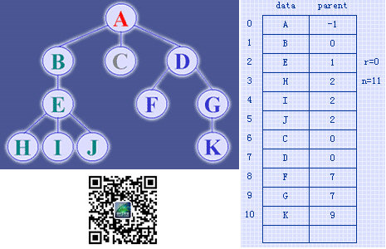
双亲表示法

Slide 6
双亲表示法
这样的存储结构，我们可以根据某结点的parent指针找到它的双亲结点，所用的时间复杂度是O(1)，索引到parent的值为-1时，表示找到了树结点的根。
可是，如果我们要知道某结点的孩子是什么？那么不好意思，请遍历整个树结构。
这真是麻烦，能不能改进一下呢？
鱼油们怎么看？
电视机前的小盆友们怎么看？

Slide 7
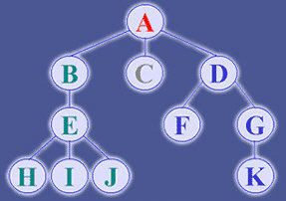
双亲表示法
当然可以，我们只需要稍微改变一下结构即可：
 | data | parent | child1 | child2
0 | A | -1 | 1 | 6
1 | B | 0 | 2 | -1
2 | E | 1 | 3 | 4
3 | H | 2 | -1 | -1
4 | I | 2 | -1 | -1
5 | J | 2 | -1 | -1
6 | C | 0 | -1 | -1
7 | D | 0 | 8 | 9
8 | F | 7 | -1 | -1
9 | G | 7 | 10 | -1
10 | K | 9 | -1 | -1

Slide 8
双亲表示法
那现在我们又比较关心它们兄弟之间的关系呢？
 | data | parent | rightSib
0 | A | -1 | -1
1 | B | 0 | 6
2 | E | 1 | -1
3 | H | 2 | 4
4 | I | 2 | 5
5 | J | 2 | -1
6 | C | 0 | 7
7 | D | 0 | -1
8 | F | 7 | 9
9 | G | 7 | -1
10 | K | 9 | -1

Slide 9
双亲表示法
存储结构的设计是一个非常灵活的过程，只要你愿意，你可以设计出任何你想要的奇葩！
一个存储结构设计得是否合理，取决于基于该存储结构的运算是否适合、是否方便，时间复杂度好不好等等。
不要拘泥于你所学过的有限的数据类型，要把思维放开些，放开些，放开些！
当你的思维放开了，世界就变小了！
当你的思维放开了，知识就变少了！

